Slide 1


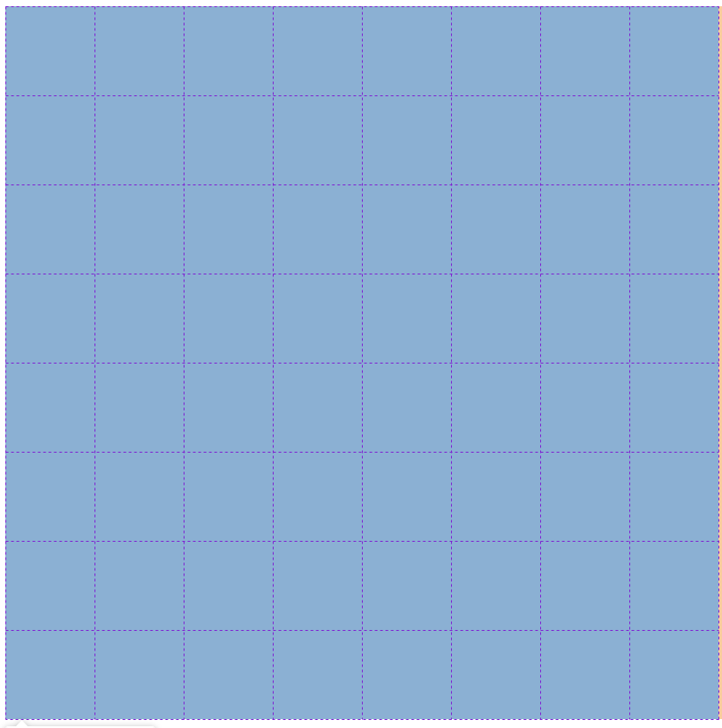
Grid Layout
Дозволяє поділити контейнер на N кількість рядків та стовбців, для майбутнього їх заповнення дочірніми елементами
.target {
width: 800px;
height: 800px;
background: silver;
display: grid;
grid-template-columns:repeat(8, 100px);
grid-template-rows: repeat(8, 100px);
}

Slide 2

Columns & rows
grid-template-columns - визначає кількість колонок, та яку ширину вони займають.
grid-template-rows - визначає кількість колонок та висоту яку вони займають.
Розміри можуть бути задані в будь-яких дозволених одиницях вимірювання, а також в нових одиницях fraction (fr)
Fractions (fr)- відносна одиниця вимірювання яка застосовується для визначення ширини блоку. Для одного блоку 1rf буде дорівнювати 100% ширини. Для двох блоків по 1fr, це буде по 50% ширини. Для трьох блоків , значення яких , наприклад, буде 1fr 2fr 1fr - це буде (25%,50%,25%).
Ми чітко бачимо, що це - просто частки. Загальна кількість часток в останньому прикладі - 4. Відповідно 1/4 - 25%, 2/4 - 50%, 1/4 - 25%;

Slide 3
grid-auto-rows - дозволяє визначити висоту колонки, а за допомоги функції minmax(minvalue,maxvalue) (minvalue та maxvalue - значення у px,% і тд) можливо задати мінімальну та максимальну висоту колонки у випадку якщо в комірці є багато тексту.
grid-auto-columns - виконує ту саму функцію, але впливає на ширину колонки.

Slide 4
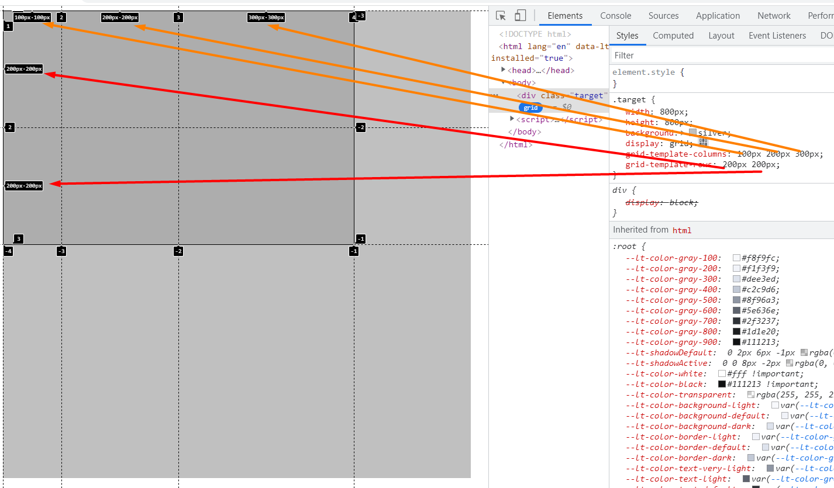

Slide 5
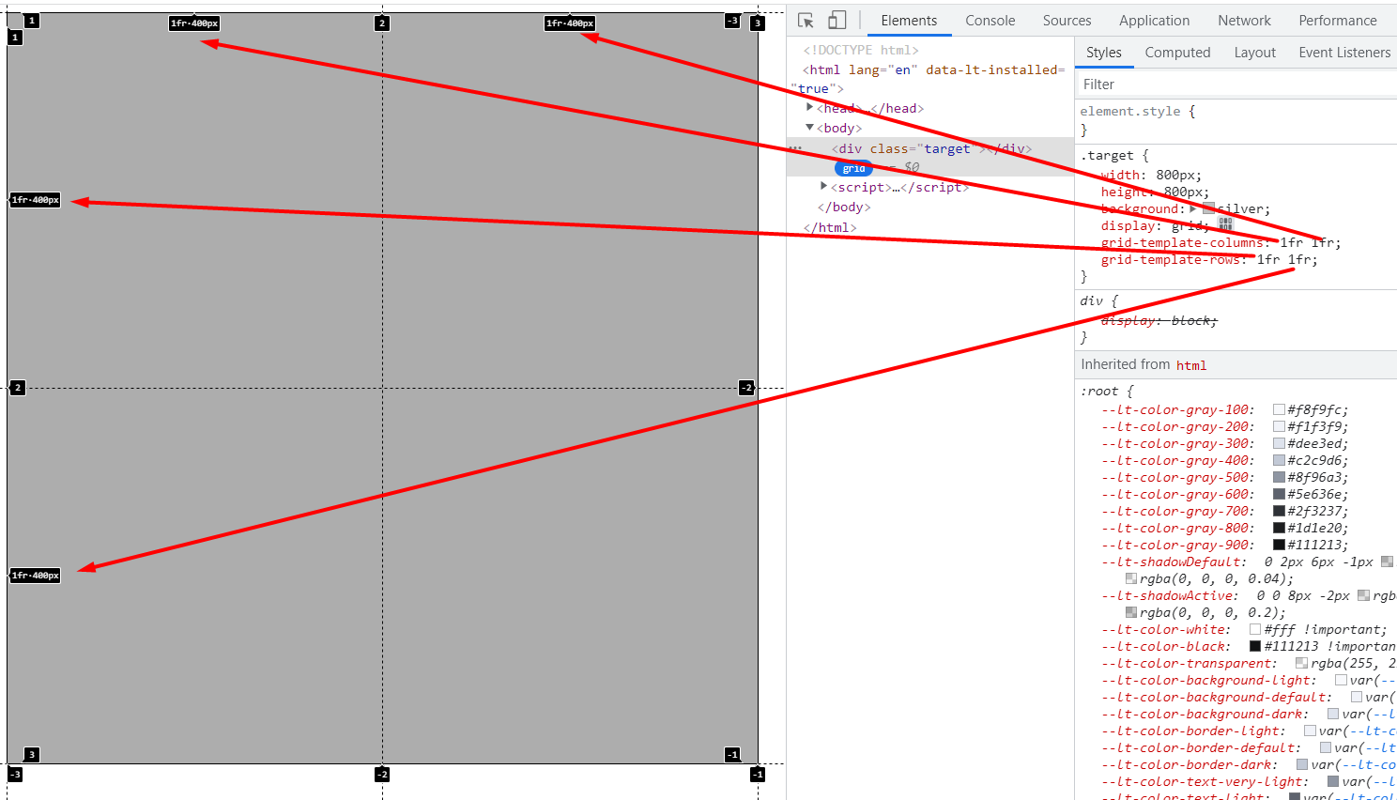

Slide 6
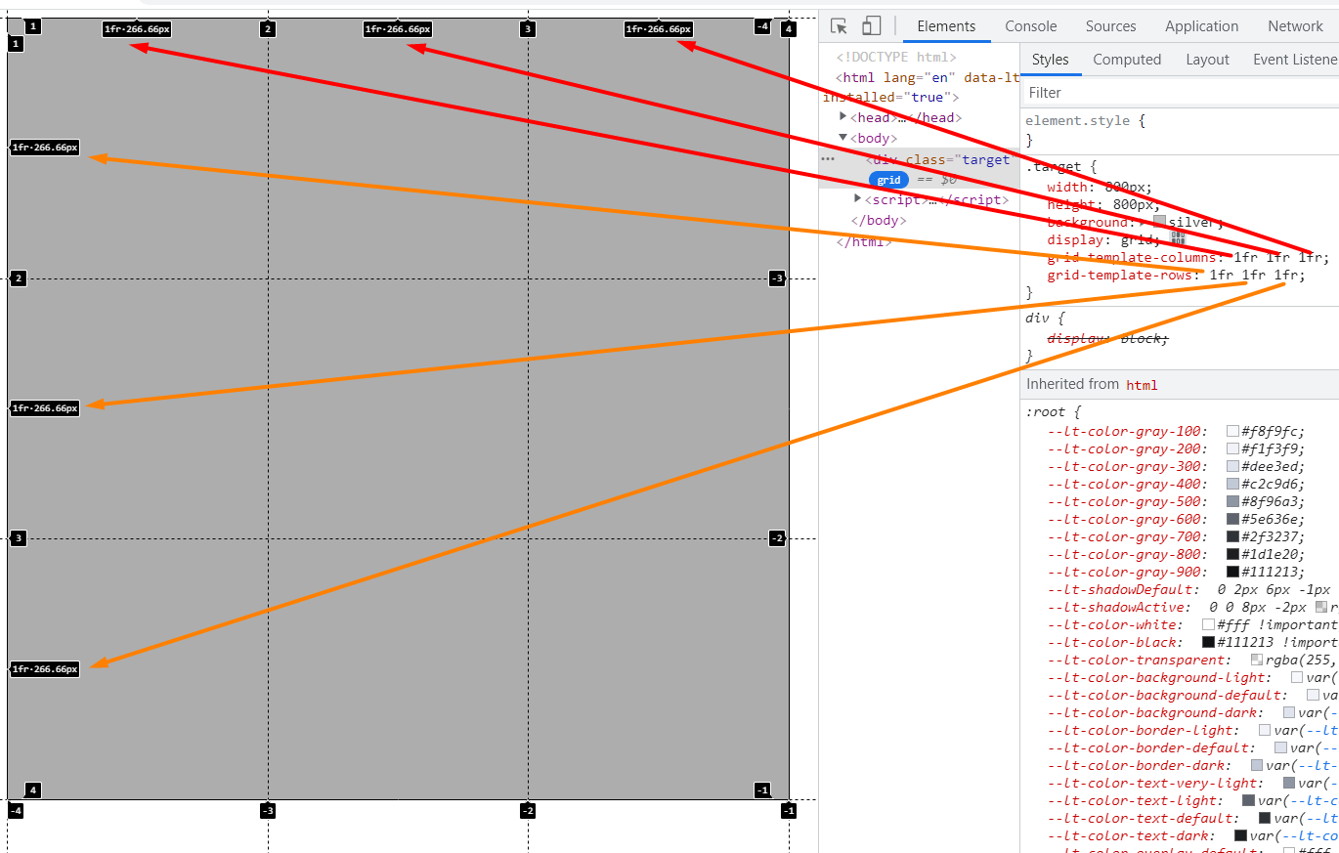

Slide 7
grid-gap
grid-column-gap - Дозволяє надавати відступи між колонками, які будуть враховані у вже існуючі розміри колонок.
grid-row-gap - дозволяє надавати відступи між рядками
grid-gap - композитна характеристика, дозволяє одночасно задати відступи між колонками та рядками

Slide 8
grid-column & grid-row
Уявимо собі, що наш контейнер поділений на 10 рядків та 10 колонок. та в середині є блок із класом box
.target {
width: 800px;
height: 800px;
background: silver;
display: grid;
grid-template-columns:repeat(10, 1fr);
grid-template-rows:repeat(10, 1fr);
}
.box{
background: #000;
}

Slide 9
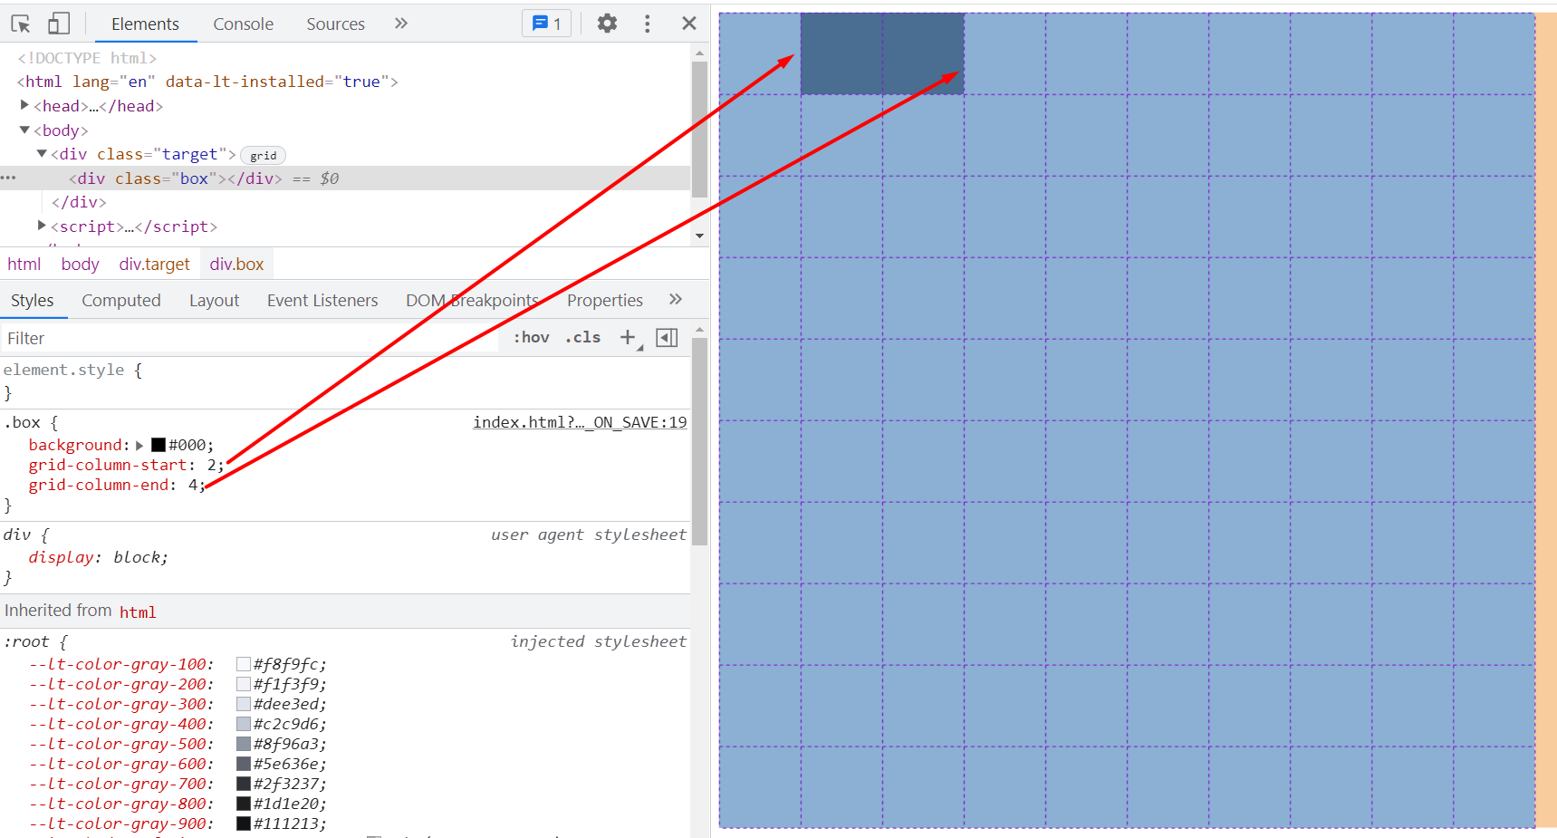
Використовуючи властивість grid-column-start ми можемо вказати з якої колонки починає розташовуватись блок, а за допомоги властивості grid-column-end - вказати де закінчується блок.
Важливо пам’ятати,що значення start & end (2 та 4 в прикладі) характеризують лнії grid системи, а не номери колонок чи рядків

Slide 10
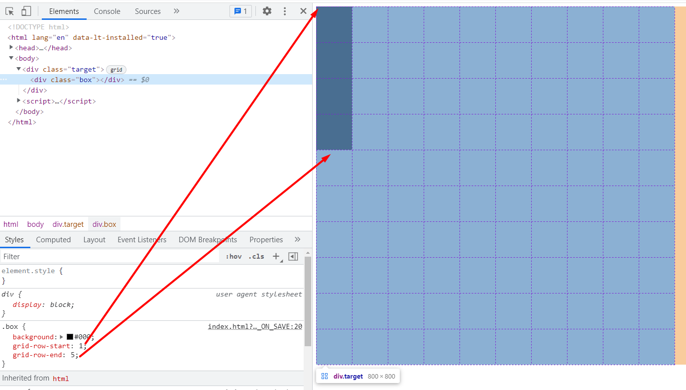
подібна характеристика спроможна впливати на розмір об’єднання рядків.
.box {
background: #000;
grid-row-start: 1;
grid-row-end: 5;
}

Slide 11
Для скороченого формату запису можна використовувати наступны властивост:
grid-row: 1/100;
grid-column: 2/10;
Де перша цирфа - значення start , друга - end

Slide 12
grid-template-areas
Дозволяэ визначати розташування та пропорцію блоків використовуючи тільки css.

Slide 13

.target {
width: 600px;
height: 600px;
background: silver;
display: grid;
grid-template-columns: 1fr 1fr;
grid-template-rows: 1fr 1fr;
grid-template-areas:
"a a"
"b c"
}
.a {
background: #000;
grid-area: a;
}
.b {
background: red;
grid-area: b;
}
.c {
background: cornflowerblue;
grid-area: c;
}
<div class="target">
<div class="a"></div>
<div class="b"></div>
<div class="c"></div>
</div>

Slide 14
Не забувати, що при розподілі на сітку, дочірні блоки можуть мати розміри відмінні від ячейки сітки. Приклад. Є бабтьківський блок розміром 800*800 пікселів. Він розподілен на 10 фракцій вертикально та горизонтально. Відповідно кожна фракція має розмір 80*80. Але блок який знаходиться в середині може бути 10*10 пікселів.
Маніпулювати таким блоком можливо за допомоги justifiy-content & align-items і подібних характеристик, але зсовуватись такций блок буде лише в межах своєї фракції

